Slide 1
স্বাগতম

Slide 2
পরিচিতি
করুনা কান্ত অধিকারী
সহকারী শিক্ষক (বিজ্ঞান)
ডিমলা তিতপাড়া আদর্শ উচ্চ বিদ্যালয়
ডিমলা নীলফামারী
মোবাইলঃ ০১৭৩৭ ৪৭৮২৮৪
ই মেইলঃ karunakanto@yahoo.com

Slide 3
পাঠ পরিচিতি
বিষয়ঃ বিজ্ঞান
শ্রেণিঃ ৬ষ্ঠ
অধ্যায়ঃ ত্রয়োদশ
পাঠঃ ৬
সময়ঃ ৫০ মিনিট

Slide 4
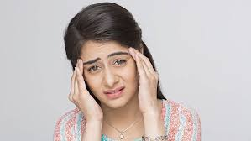
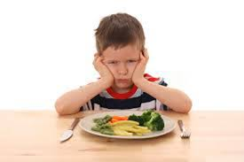
নিচের ছবিগুলো ভালভাবে লক্ষ্য কর।
মাথা ঘোরা / দুর্বলতা
খাবারে অরুচি
বলতে পার এই সমস্যাগুলো কেন হয়?

Slide 5
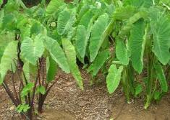
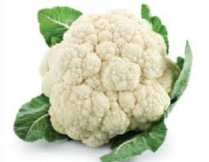
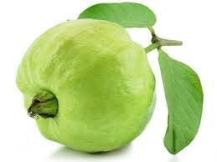
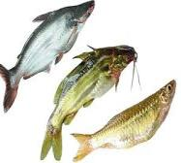
নিচের ছবিগুলো ভাল করে দেখিঃ
কচু শাক
ফুল কপি
পেয়ারা
মাছ
বলতো সবজী , ফল ও খাবারে আমরা কোন খাদ্য উপাদান পেয়ে থাকি?

Slide 6
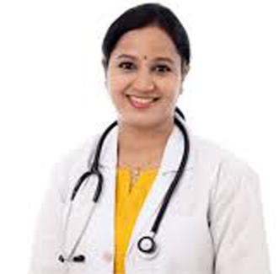
আজকের পাঠ
ভিটামিন

Slide 7
শিখনফল
এই পাঠ শেষে শিক্ষার্থীরাঃ
১. খাদ্য উপাদান শ্রেণি বিভাজন করতে পারবে।
২. বিভিন্ন ভিটামিনের উৎস চিহ্নিত করতে পারবে।
৩. বিভিন্ন ভিটামিনের কাজ বর্ণনা করতে পারবে।

Slide 8
সুস্থ দেহ সুস্থ মন
নিচের ছবিতে কী দেখতে পাচ্ছি?
দেহকে রোগমুক্ত, সুস্থ্য ও সবল রাখতে খাদ্য প্রয়োজন। খাদ্যে ছয়টি খাদ্য উপাদান থাকেঃ
১। আমিষ ২। শর্করা ৩। স্নেহ ৪। ভিটামিন ৫। খনিজ লবন ৬। পানি।

Slide 9
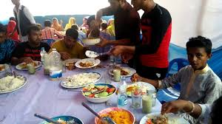
বিভিন্ন প্রকার খাদ্য খাওয়া হচ্ছেঃ
খাদ্য থেকে আমরা ভিটামিন পেয়ে থাকি
খাদ্য থেকে আমরা কোন উপাদান পাই?
ভিটামিনঃ
**ভিটামিন আলাদা কোন খাদ্য নয়। ** ভিটামিনের অভাবে বিভিন্ন রোগের উপসর্গ দেখা দেয়।**
**প্রতিটি খাদ্যে অতি সামান্য মাত্রায় এক প্রকার জৈব পদার্থ আছে যা প্রানির স্বাস্থ্যরক্ষায় অতি প্রয়োজনীয় - এই প্রয়োজনীয় জৈব পদার্থকে ভিটামিন বলে।**

Slide 10
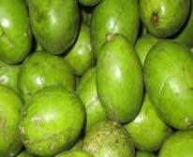
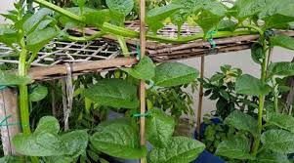
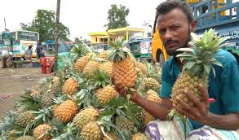
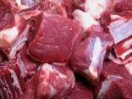
তাই ভিটামিনকে কয়েকটি ভাগে ভাগ করা হয়েছে।
তবে বিভিন্ন খাদ্যে বিভিন্ন ভিটামিন পাওয়া যায়।
মাংশ
গাজর
আমড়া
পুই শাক
আনারস
ভিটামিন এ
ভিটামিন বি
ভিটামিন সি
ভিটামিন ডি

Slide 11
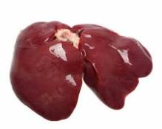
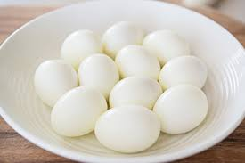
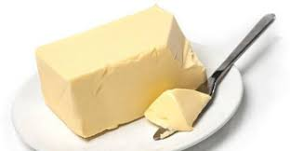
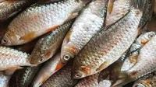
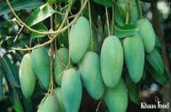
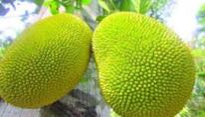
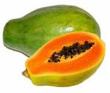
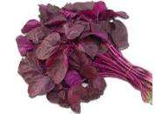
ছবিগুলো ভাল করে দেখি এবং নাম বলিঃ
ভিটামিন এ
দেহের বৃদ্ধি, দৃষ্টিশক্তি বৃদ্ধি ও রোগ প্রতিরোধ ক্ষমতা বৃদ্ধি করে।
ভিটামিন এ অভাবে রাতকানা রোগ হয়।
ভিটামিন এ দেহে জমা থাকে।

Slide 12
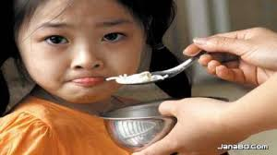
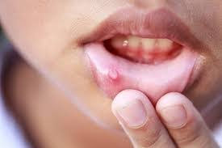
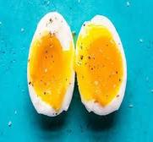
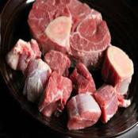
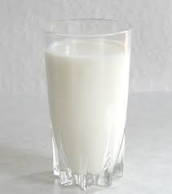
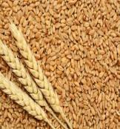
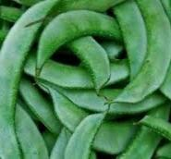
ছবি গুলো দেখ এবং নাম বলার চেষ্টা কর।
বেশ কিছু ভিটামিন একত্রে বি কমপ্লেক্স গঠিত।
ভিটামিন বি কমপ্লেক্স
অভাবে খাবারে অরুচি দেখা যায়।
জিহবা ও ঠোঁটে ঘাঁ হয়।
দেহের বৃদ্ধি, হৃদপিন্ড সুস্থ্য রাখে, মুখের ঘা, চামড়ার স্বাস্থ্য রক্ষা করে।

Slide 13
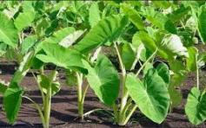
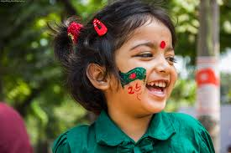
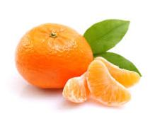
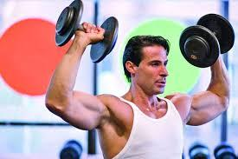
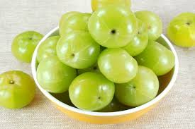
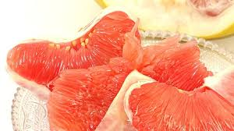
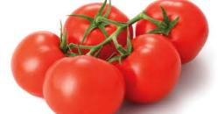
দেখি নাম বলতে পার কী?
ভিটামিন সি
জাম্বুরা
সুস্থ্য হাড়, দাঁত, মাড়ি ও মুখের ক্ষত সারাতে জুড়ি নেই।
টমেটো
আমলকি

Slide 14
জোড়ায় কাজ
ভিটামিন সি পাওয়া যায় এমন ছয়টি খাদ্যের নাম লিখে উপস্থাপন কর।

Slide 15
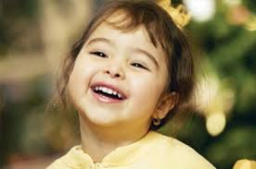
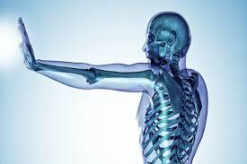
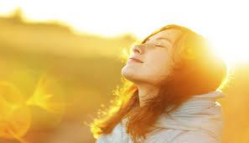
নিচের ছবি গুলো দেখি ও নাম বলিঃ
দুধ
মাখন
ডিম
ভিটামিন ডি
সুস্থ্য দাঁত ও সুন্দর হাঁসি গঠন করে
সবল হাড় গঠন করে
সূর্যের আলো

Slide 16
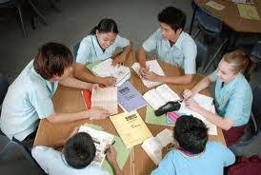
দলীয় কাজ
সময়ঃ ১২ মিনিট
আমাদের দৈনন্দিন খাদ্যে প্রয়োজনীয় ভিটামিন না থাকে তাহলে কী কী সমস্যা হতে পারে- আলোচনা করে লিখে উপস্থাপন কর।

Slide 17
মূল্যায়ন
১। ভিটামিন এ যুক্ত ২টি খাবারের নাম বল।
২। সুস্থ্য দাঁত গঠনে কোন ভিটামিনের প্রয়োজন?
৩। কমলা ও পেয়ারা থেকে কোন ভিটামিন পাওয়া যায়?
৪। সূর্যের আলো থেকে কোন ভিটামিন পাওয়া যায়?

Slide 18
নৈর্ব্যক্তিক মূল্যায়ন
১। ভিটামিন এ উৎস কোনটি?
(ক) কলিজা
(খ) দুধ
(গ) গম
(ঘ) জাম্বুরা
২। সূর্যের আলো থেকে আমরা কোন ভিটামিন পেয়ে থাকি?
(ক) ভিটামিন এ
(খ) ভিটামিন বি
(গ) ভিটামিন সি
(ঘ) ভিটামিন ডি
৩। ভিটামিন সি আমাদের সাহায্য করে-
(i) দৃষ্টিশক্তি বৃদ্ধিতে
(ii) সুস্থ হাড় গঠন করে
(iii) সুস্থ দাঁত ও মাড়ি গঠন করে।
নিচের কোনটি সঠিক?
(গ) ii ও iii
(ঘ) i, ii ও iii
(ক) i ও ii
(খ) i ও iii

Slide 19
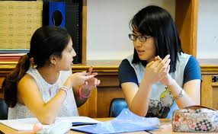
বাড়ির কাজ
ভিটামিন বি এর অভাবে আমাদের কী কী রোগ হতে পারে তার একটি তালিকা তৈরি করে আনবে।

